Slide 1
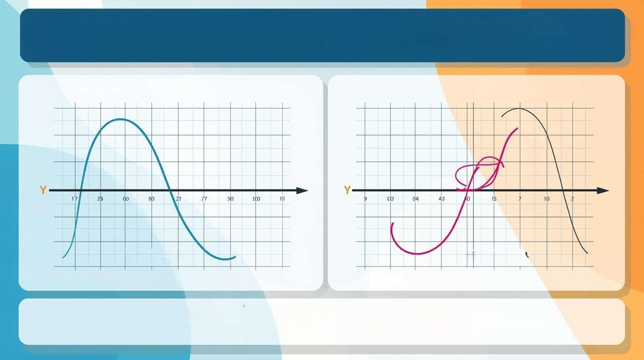
Matematiikan syventävä
Matematiikan syventävä
9. luokka
9. luokka 2026-27 (2 vvt)

Slide 2
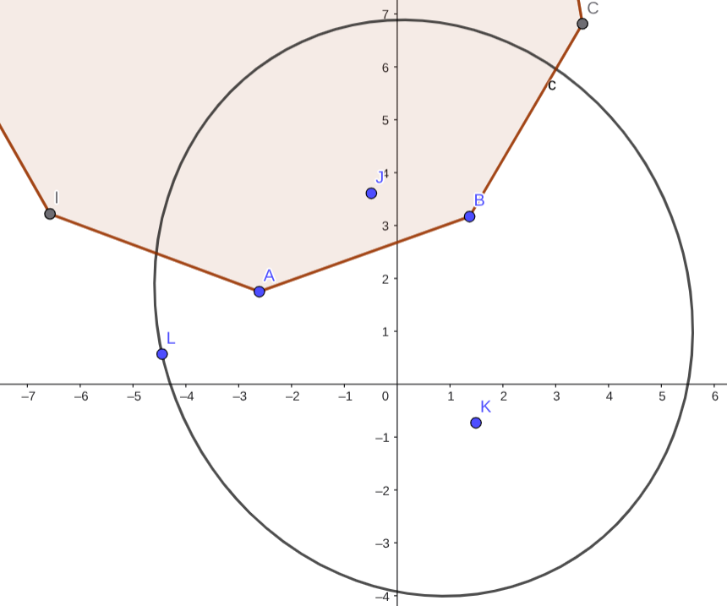
Matematiikan syventävä 9. luokka, 2 vvt
Sisältö
Kurssi on suunnattu lukioon meneville.
Kurssilla syvennetään matematiikan tunneilla jo opittuja asioita.
Kurssi soveltuu matematiikasta kiinnostuneille.
Kurssilla on aikaa perehtyä haasteellisiin ja kiinnostaviin aiheisiin, joita voidaan valita myös ryhmän mielenkiinnon mukaan.
Sisältöjä voidaan suunnitella yhdessä oppilaiden kanssa.
Sisältöjä: funktioita ja kuvaajia, logiikkaa, potensseja ja polynomeja, prosenttilaskentaa, neliöjuuri, avaruusgeometriaa, yhtälöitä ja pulmatehtäviä, Kaavaniilon ja GeoGebran käyttöä jne.
Classroom

Slide 3
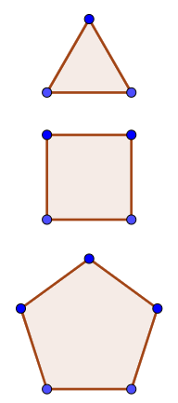

Matematiikan syventävä 9. luokka, 2 vvt
Arviointi
Todistukseen numeroarvosana
Itsearviointi tunneilla
Arvosanaan vaikuttaa:
  Tunneilla tekeminen ja osallistuminen
  Tuotokset (vihko, palautukset classroomiin, esitelmät, piirrokset, laskut,
ohjelmat, esitystapa, kaavaeditorin ja GeoGebran käyttö yms.)
  Palautettavat työt. Tehtävät jaetaan pääsääntöisesti classroomissa ja palautetaan arvioitavaksi.
  Ei kokeita!

